Slide 1
第八章 成形过程的冶金反应原理
主要内容
成形工艺的冶金反应特点
液态金属与气体界面的反应
N₂ H₂ O₂
液态金属与熔渣的反应
熔渣的性质 脱氧 S P的控制
合金化的目的及方式
工艺条件对冶金反应的影响

Slide 2
材料成形（如液态成形、焊接成形等）的高温过程中，金属液化后与其周围的接触物质（气体、熔渣、型壁等）发生不同的物理化学反应—化学冶金过程。
可能改变液态金属的化学成分。
影响凝固后金属的物理化学性能。
研究冶金反应与成形金属成分、性能之间的关系及其变化规律
控制成形的质量

Slide 3
第一节 成形工艺中的冶金反应特点
一、液态成形的冶金反应特点
主要的物理化学反应：金属的氧化，金属的脱氧、脱硫、脱磷和合金化等
温度较低(1600℃左右),液态金属体积较大,熔炼时间较长,反应可以达到或接近平衡状态。
化学冶金过程主要发生在熔炼阶段

Slide 4
二、连接成形的冶金反应特点
焊接冶金过程是指焊接区内各种物质之间在高温下相互作用的过程，与普通冶金过程相比具有以下特点：
（一）焊接区金属的保护
保护不如钢铁冶金过程，焊缝增氧增氮，有益元素烧损，严重影响力学性能，塑韧急剧下降。
（二）焊接冶金反应区及其条件
焊接化学冶金过程是在不同反应区连续进行的，不同的焊接方法有不同的反应区。多相反应

Slide 5
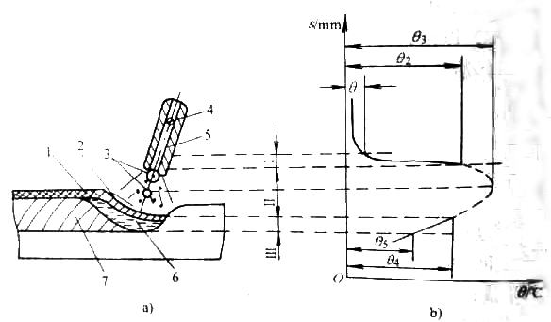
最具代表性的是焊条电弧焊，分区连续进行
Ⅰ：药皮反应区
Ⅱ：熔滴反应区
Ⅲ：熔池反应区
1-渣壳(已凝固) slag 2-液态熔渣 molten slag 3- 熔滴 droplet
4-焊芯 core wire 5-药皮 covering /coating 6- 熔池 molten pool /weld pool 7-焊缝金属WM

Slide 6
1. 药皮反应区（造渣反应区）
焊条端部被加热到100℃至药皮熔点（对钢焊条约为1200℃）的区域。主要发生水的蒸发、某些物质的分解和铁合金的氧化反应：
1）吸附水蒸发（物理过程）
结晶水、化合水的析出（化学过程）
2）分解：CaCO₃→CaO+CO₂↑
有机物→H₂+CO+H₂O
3）铁合金的氧化：Mn+CO₂→MnO+CO （先期脱氧）
Si+2FeO→2Fe+SiO₂
焊接冶金反应的准备阶段：对熔化金属产生机械保护作用，改变焊接区的气氛性质，对铁合金有很大的氧化作用。
‥
‥

Slide 7
2. 熔滴反应区
*GTAW无此区域
从熔滴形成、长大、过渡至熔池金属的阶段。
1）温度高 2100-2200℃ 过热300-900℃
2）比表面积大 10³~10⁴cm²/kg 是炼钢的1000倍
极大的液态金属-气体/熔渣相界面使得反应物强烈混合，可大大加速冶金反应的进行，反应很激烈，速度很高。
3）反应时间短 (熔滴存在时间小于1s） 0.01-1s
不利于反应达到平衡。
熔滴反应区是焊接化学冶金的重要反应区。
冶金反应包括：气体的分解和溶解、金属的蒸发、金属及其合金成分的氧化与还原以及焊缝金属的合金化等。

Slide 8
3. 熔池反应区
熔滴和熔渣同熔化的母材混合形成熔池即熔池反应区，在熔池内各相进一步发生物理化学反应，直至焊缝金属凝固形成焊缝。
1）平均温度较低： 1600-1900℃
2）比表面积小，但存在时间稍长（手弧3-8s,埋弧6-25s）。
3）前后部温差大，反应方向不同
头部：升温阶段，有利于吸热反应的进行，发生金属的熔化和气体的吸收。尾部：降温阶段，有利于放热反应的进行，发生金属的凝固和气体的逸出。
4）有利于熔池成分的均匀化和冶金反应的进行
是焊接化学冶金反应的最后阶段，对焊缝的化学成分具有决定的影响。

Slide 9
第二节 液态金属与气体界面的反应
一、焊接区气体的来源
（1）非气体保护焊主要来源于焊接材料：造气剂、高价氧化物和水分等。
（2）气体保护焊主要来自保护气体中的杂质：O、N、水气等
（3）热源周围的空气
有机物分解、燃烧: 淀粉、纤维素、油污等
碳酸盐和高价氧化物的分解
CaCO₃、MgCO₃、BaCO₃, Fe₂O₃、MnO₂
材料中低沸点物质的蒸发
H₂O、Zn、Mg、KF、NaF
气体组成：H₂O、N₂、H₂、O₂、CO₂、CO、金属和熔渣的蒸气，以及它们分解或电离的产物所组成的混合物。

Slide 10
二、液态金属与气体的反应
N₂、H₂、O₂是对金属作用最大（有害）的三种气体。
（一）氮与金属的作用
来源：焊接区周围的空气
N与金属的作用：
不与N发生作用—Cu、Ni等，不溶解、不形成N化物，可作为保护气。
与N发生作用—Fe、Mn、Ti、Cr等，溶解N、形成N化物，应防止金属的N化。

Slide 11
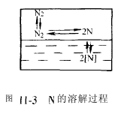
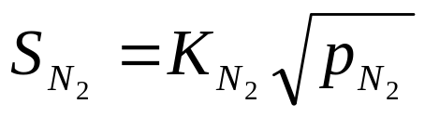
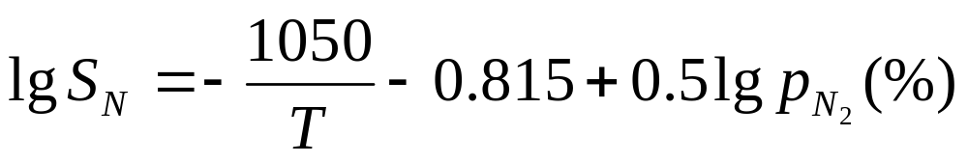
1. 氮在金属中的溶解
N₂=2[N]
溶解过程：四个阶段—运动，吸附，分解，扩散 N, NO, N⁺ 3种方式溶入都有
气体在金属中溶解的平方根定律：
平衡时溶解度与氮溶解反应平衡常数及气相中分子氮的分压之间的关系。
氮溶解反应的平衡常数
气相中的分子氮的分压

Slide 12
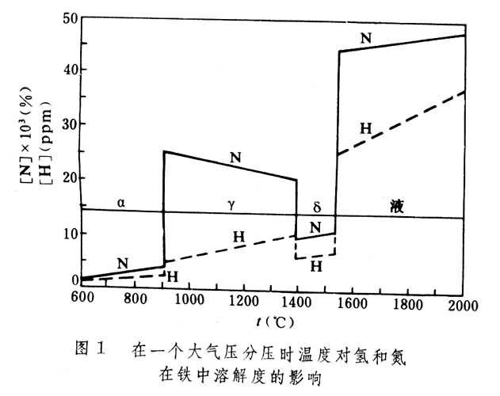

Slide 13
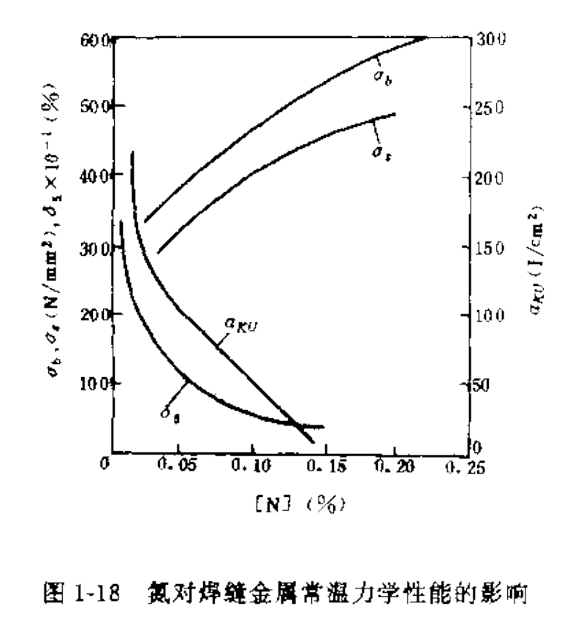
2.N的影响
1)氮是促使焊缝产生气孔的主要原因之一。
2)氮是提高低碳钢和低合金钢焊缝金属强度，降低塑性和韧性的元素。熔池中含有较多的氮，由于焊接时冷却速度大，一部分氮将以过饱和的形式存在于固熔体中，还有一部分以针状氮化物（Fe₄N）的形式析出，分布在晶界或晶内。使强度、硬度升高，而塑性、韧性特别是低温韧性急剧下降。
3)引起钢的时效脆化
正火细化晶粒

Slide 14
3.氮的控制
1）加强保护 防止空气与金属作用。一旦进入液态金属脱N就比较困难;
真空;气体;渣;气-渣联合保护; 药皮重量系数的影响
不同焊接方法焊接低碳钢时焊缝的含氮量
焊接方法 |  | [N](%) | 焊接方法 | [N](%)
手弧焊 | 光焊丝 纤维素焊条 钛型焊条 钛铁矿型焊条 低氢型焊条 | 0.08-0.228 0.018 0.015 0.014 0.010 | 埋弧焊 CO2保护焊 气焊 熔化极氩弧焊 药芯焊丝 实芯焊丝 | 0.002-0.007 0.008-0.015 0.015-0.020 0.0068 0.015-0.04 <0.12

Slide 15

2）正确选择焊接工艺参数
电弧电压↑ → N↑ 采用短弧焊
焊接电流↑ → N ↓
直流正极性焊接DCRP（Direct Current Reverse Polarity)，N含量较低
3) 合金元素
C ↑,Mn ↑, N ↓
加比Fe与N的亲和力（affinity）更强的元素有：
Fe Cr B V Ta Nb Al Ce Ti Zr(N- Stabilizing elements）
形成N化物，不溶入金属

Slide 16
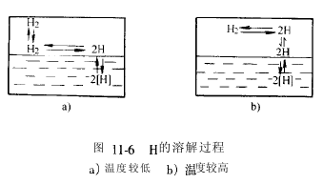
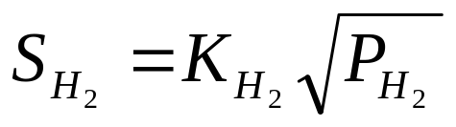
（二）氢与金属的作用
1. 氢在金属中的溶解 气 渣
根据H与金属的作用可分为两类：
Ⅰ：不形成稳定氢化物的金属 Al 、Fe、Ni、Cu、Cr、Mo等
液态吸H大，H的溶解是吸热反应。
Ⅱ：能形成稳定氢化物的金属 Ti、Zr、V、Nb等
低温下吸H量比高温下吸H大，吸H过程是放热反应。高温分解。
Notes:
气体分压是指假设从混合气体系统中排除第i种气体以外的所有其他气体，而保持系统体积和温度不变，此时气体所具有的压力，称为混合气体中第i种气体的分压。

Slide 17
氢只能以原子状态或离子状态溶入金属中；氢分子在电弧的高温作用下分解成为原子：
H₂ → H + H
氢原子的直径很小：
H 0.56Ǻ，N 0.90Ǻ，Fe 2.52Ǻ
温度增高溶解度增大；
溶解度在相变时发生突变，体心立方晶格（δ-Fe、α-Fe）中的溶解度小； 在面心立方晶格（γ-Fe）中溶解度大。
焊缝若为奥氏体溶氢能力较大。

Slide 18
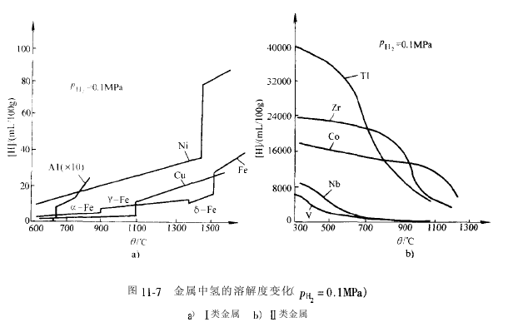

Slide 19
2. 氢的扩散
由于氢的原子半径很小，可以在焊缝金属的晶格中自由扩散，故称之为扩散氢；还有一部分扩散聚集在位错、显微裂纹和夹杂物边缘的空隙中，结合成氢分子，因其半径大，不能自由扩散，称之为残留氢。对于钢而言，扩散氢占80-90％，扩散氢对接头性能的影响较大。
浓度扩散
相变诱导扩散
应力诱导扩散

Slide 20
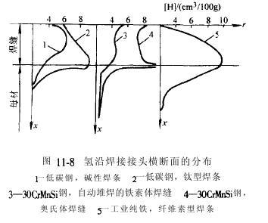
H在焊接接头截面上的分布特征与母材的成分、组织和焊缝金属的类型有关。H由焊缝扩散到近缝区，并达到相当大的深度。

Slide 21
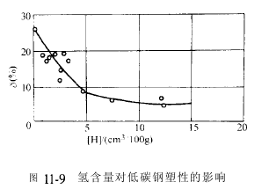
3. 氢的影响
1）氢脆
氢在室温附近使钢的塑性严重下降的现象称为氢脆。
温度，应变速度
由溶解在金属晶格中的H引起氢脆。

Slide 22
2）白点（鱼眼）
碳钢或低合金钢焊缝，若含氢量高，则常常在拉伸或弯曲断面上出现银白色圆形的直径为0.5-3mm的局部脆断点，称之为白点。
形成的原因是金属内部过多的氢向焊缝内部的缺陷中扩散聚集，形成较大的压力，在外力作用和一定的形变速度条件下产生塑性变形，氢获得能量向气孔、空隙、空洞扩散，使内部压力急剧增大，形成白点。
3）气孔和冷裂纹
焊缝中存在氢是焊缝中产生气孔和冷裂纹主要因素之一。

Slide 23
4. 氢的控制
氢的来源
电弧焊时电弧的气氛中存在H；
空气中有水蒸气（H₂O）；
焊接材料中：焊条药皮中有有机物（碳水化合物） 如淀粉、纤维素。矿物原料中有结晶水如云母（K₂O·3Al₂O₃·6SiO₂·2H₂O）很难通过一般加工去掉；焊条和焊剂吸潮；
保护气体中有水，例如CO₂气体保护焊;
焊丝表面有油污和锈。氧化层也可以吸附水，因此焊丝表面需要专门处理。
工件表面的油污、锈、水，因此要进行清理。

Slide 24
（1）限制氢的来源：限制焊接材料中的水含量。
碱性焊条烘干温度400℃，保温两小时；酸性焊条烘干温度150℃，保温两小时；焊剂烘干温度200℃，保温两小时。使用时间不超过半天，未用完的焊条放置于100-150℃的 烘箱内保存。
必须清除焊丝表面和焊件表面杂质。

Slide 25
（2）冶金措施
通过调整焊接材料的成分，使氢在高温下形成稳定的不溶于液态金属的氢化物（如OH和HF）来降低焊缝中的含H量。例如在焊条药皮和焊剂中加入氟化物，CaF₂、MgF₂、BaF₂、Na₃AlF₆等。机理如下：
1）在酸性渣中：
2CaF₂＋3SiO₂＝2CaSiO₃＋SiF₄↑（沸点90 ℃ ）
SiF₄＋3H＝SiF＋3HF
SiF₄＋2H₂O＝SiO₂＋4HF

Slide 26



2）在碱性药皮焊条中：
氟化物与水玻璃反应生成NaF、KF
氟化物与氢和水反应HF
NaF、KF与HF反应NaHF₂、KHF₂进入焊接烟尘，从而达到去H的目的。

Slide 27

氧化性气体去氢：减小H的平衡浓度，降低H的含量。
Ar气作保护气体时常常加入一定量的CO₂和O₂。
碱性焊条中有大量的CaCO₃、MgCO₃受热分解出CO₂可以达到去氢的目的
（3）控制焊接工艺参数：控制熔池存在时间和冷却速度。
（4）焊后脱氢处理：350℃保温1小时。

Slide 28
（三）氧与金属的作用
根据金属与O的作用可以分为两类:
第一类是不溶解氧的金属如Al, Mg等；
第二类是能有限溶解氧的金属如：
Fe、Ni、Cu、Ti等，生成的氧化物能溶解于相应的金属中，如FeO能溶于铁及其合金中。

Slide 29
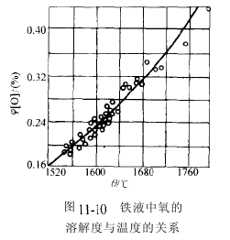

1. 氧在金属中的溶解
氧在铁液中以原子氧和FeO两种形式存在。
T ↑，溶解度↑

Slide 30
2. 氧化反应
M+MO+O₂系统中，金属氧化还原方向的判据：
{p_{O2}}>p_{O2} 金属被氧化
{p_{O2}}< p_{O2} 金属被还原
{p_{O2}}=p_{O2} 平衡
（气相中氧的实际分压 金属氧化物的分解压）
Notes:
定义：固体或液体化合物发生分解反应，在指定的温度下达到平衡时，所生成的气体的总压力，称为分解压。 如碳酸钙的分解反应达平衡时，二氧化碳的分压就是分解压。 一定温度下，分解压越小的氧化物越稳定。

Slide 31
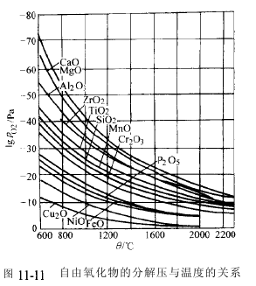
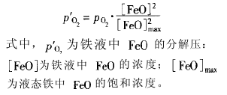
金属氧化物的分解压与温度的关系
在焊接温度下FeO的分解压很小，气相中只要有微量的氧，即可使铁氧化。

Slide 32

氧化性气体对金属的氧化:

Slide 33
3. 氧的影响
强度、塑性、韧性下降。
特别是冲击韧性急剧下降。
2) CO气孔
3）造成飞溅：CO受热膨胀引起
但[O]并非越低越好，为防止氢的作用，形成针状铁素体组织等，都需要一定的[O]。

Slide 34
4. 氧的控制
焊缝金属中氧来源：焊接材料、保护气体中的氧，工件表面的铁锈和潮气。
1）纯化焊接材料：
清理干净坡口，将焊条、焊剂烘干，采用低氧或无氧的焊条和焊剂，采用高纯度的惰性气体进行保护，或者用真空电子束焊。
2）控制焊接工艺参数：电弧电压增大，空气与熔渣接触机会增多，可能导致焊缝增氧
3）进行脱氧处理：在焊条或焊剂中加入脱氧剂。

Slide 35
第三节 液态金属与熔渣的反应
一、熔渣
金属熔炼：石灰石、氟石、硅砂等被熔化生成的低熔点复杂化合物，称为熔渣。
焊接：焊条药皮或焊剂受热熔化后覆盖在焊缝金属上形成熔渣。主要是金属和非金属的氧化物以及由这些氧化物复合成的各种盐类。
作用

Slide 36
1. 机械保护
保护熔池和焊缝：熔渣覆盖在熔滴和焊缝金属上，把液态金属与空气隔开，防止液态金属的氧化和氮化。
此外，熔渣凝固后形成的渣壳覆盖在焊缝上，可以防止焊缝金属受空气的有害作用。
2. 改善焊接工艺性能的作用
在熔渣中加入适当的物质，可以使电弧容易引燃，稳定燃烧，减少飞溅，还能保证良好的操作性、脱渣性和焊缝成形等。

Slide 37
3. 冶金处理作用
熔渣与液态金属发生一系列的物理化学反应，如脱氧、脱硫、脱磷、去氢等。
1）去处有害杂质，脱O、S、P，去H等
FeO＋Si（Mn）→ Si（Mn）O＋Fe
SiO₂ ＋ FeO→ Fe O∙SiO₂
2）渗合金：渗入必要的合金元素或补充焊接冶金过程中某些元素的烧损以及特殊用途。

Slide 38
二、熔渣的成分和分类
1. 成分
药皮由大理石、白云石、萤石、金红石、钛白粉、长石、白泥、石英、锰铁、硅铁、水玻璃等混合而成。生成的熔渣主要成分有：
K₂O、Na₂O、CaO、MgO、MnO、FeO、BaO、PbO、Cu₂O、NiO；SiO₂、TiO₂、P₂O₅、V₂O₅；Al₂O₃、Fe₂O₃、Cr₂O₃、V₂O₃、ZnO、ZrO₂等。

Slide 39
2. 按渣系分类：
（1）盐型熔渣：主要由金属氟酸盐、氯酸盐和不含氧的化合物组成。典型渣系有：CaF₂-NaF、CaF₂-BaCl₂-NaF、KCl-NaCl-Na₃AlF₆等。熔渣的氧化性小，主要用于焊接铝、钛和其他化学性活泼金属及其合金，也可用于焊接高合金钢。
（2）盐-氧化物型熔渣：主要由氟化物和强金属氧化物组成。CaF₂-CaO-SiO₂、CaF₂-CaO-Al₂O₃、CaF₂-CaO-Al₂O₃-SiO₂，熔渣氧化性较小，主要用于焊接合金钢。
（3）氧化物型熔渣：主要由金属氧化物组成。
MnO-SiO₂、FeO-MnO-SiO₂、CaO-TiO₂-SiO₂等，熔渣氧化性较强，主要用于焊接低碳钢和低合金钢。

Slide 40
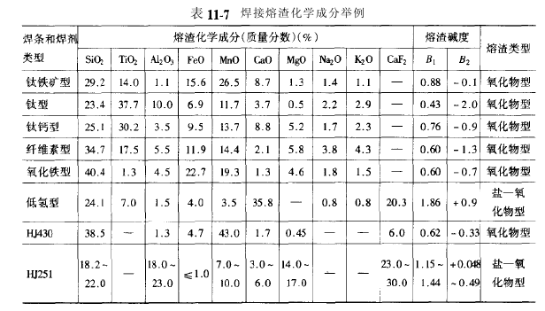

Slide 41
3.熔渣的碱度
根据分子理论熔渣中的氧化物按其性质可分为三类：
（1）酸性氧化物 SiO₂ 、TiO₂ 、P₂O₅等。
（2）碱性氧化物 K₂O 、Na₂O、CaO 、MgO、BaO 、MnO 、FeO等。
（3）中性氧化物 Al₂O₃ 、Fe₂O₃、Cr₂O₃等。

Slide 42
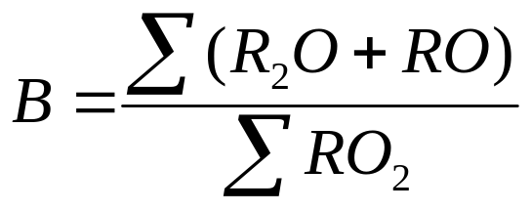
根据分子理论碱度的定义为：
R ₂O、RO—熔渣中碱性氧化物的摩尔分数
RO₂ —熔渣中酸性氧化物的摩尔分数
理论上：当B＞1时为碱性渣；B＜1时为酸性渣；B＝1时为中性渣。
实践中：当B＞1.3时，熔渣才是为碱性的。

Slide 43
式中CaO、MgO、CaF₂、SiO₂ 等以质量百分数计。
B1＞1 碱性
B1＜1 酸性
B1＝1 中性

Slide 45
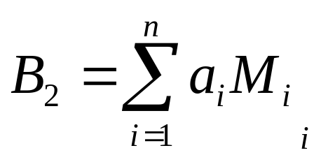
(2)离子理论对碱度的定义
式中：
B₂－熔渣的碱度； a_{i}－氧化物的碱性系数；
M_{i}－氧化物的摩尔分数
若B₂＞0为碱性渣，B₂＜0为酸性渣，B₂=0为中性渣。低氢型焊条和焊剂251的熔渣为碱性，其余多为酸性。

Slide 46
氧化物的碱性系数表
分类 | 氧化物 | 碱度系数a_{i} | 相对分子质量
碱性 | K₂O | 9.0 | 94.2
 | Na₂O | 8.5 | 62
 | CaO | 6.05 | 56
 | MnO | 4.8 | 71
 | MgO | 4.0 | 40.3
 | FeO | 3.4 | 72
酸性 | SiO₂ | -6.31 | 60
 | TiO₂ | -4.97 | 80
 | ZrO₂ | -0.2 | 123
 | Al₂O₃ | -0.2 | 102
 | Fe₂O₃ | 0 | 159.7

Slide 47
成分 | SiO₂ | TiO₂ | CaO | MgO | MnO | FeO | Al₂O₃
质量分数w | 25.1 | 30.2 | 8.8 | 5.2 | 13.7 | 9.5 | 3.5
相对分子量B | 60 | 80 | 56 | 40.3 | 71 | 72 | 102
摩尔数C=w/B | 0.42 | 0.38 | 0.16 | 0.13 | 0.19 | 0.13 | 0.03
摩尔分数x_{i}=C/ΣC | 0.29 | 0.26 | 0.11 | 0.09 | 0.13 | 0.09 | 0.02
于是：B₂＝-6.31SiO₂-4.97TiO₂＋ 6.05CaO＋4MgO＋ 4.8MnO＋3.4FeO-0.2Al₂O₃
＝-1.16＜0
故熔渣为酸性渣，焊条为酸性焊条。

Slide 48
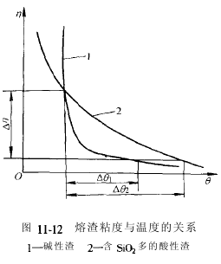
三、熔渣的物理性能
（一）熔渣的粘度
粘度是液体分子间内摩擦力的表现。熔渣成分一定时，粘度主要取决于温度，随着温度的增加，渣液粘度下降。
熔渣成分不同时，粘度变化也不一样。酸性渣的粘度随温度的增加逐渐减小，碱性渣的粘度随温度增加急剧下降。
长渣：酸性渣 短渣：碱性渣
低氢型和氧化钛型焊条的熔渣属于短渣，故适于全位置焊。

Slide 49
焊接温度下，熔渣粘度越小，流动性越大，熔渣愈活泼，冶金反应进行的愈充分。但粘度过小将使渣不能全部覆盖于焊缝上；
若渣过粘，会使冶金反应缓慢，焊缝成型差，易产生气孔、夹杂等缺陷。
碱性渣中适当降低碱度可降低其粘度，在酸性渣中适当增加碱度也可降低粘度。各种复合化合物对粘度的影响按下列顺序依次递增。
FeO·SiO₂, MnO·SiO₂, MgO·SiO₂, CaO·SiO₂, Fe₂O₃·SiO₂, Al₂O₃·SiO₂

Slide 50
（二）熔渣的熔点
药皮的熔点是指药皮开始熔化的温度，也称为造渣温度。固体熔渣开始熔化的温度称为熔渣的熔点。一般药皮的熔点总是高于熔渣的熔点，而且药皮的熔点越高，则熔渣的熔点也越高。一般要求熔渣的熔点与焊丝和母材的熔滴相匹配，适合于焊接钢材的熔渣熔点在1150~1350℃。
几种焊条熔渣的凝固温度范围
焊条型号 | 结422 | 结423 | 结424
凝固温度范围/℃ | 1240-1185 | 1190-1125 | 1250-1140

Slide 51
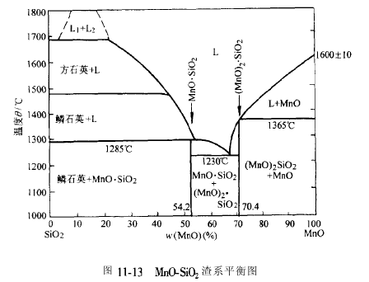
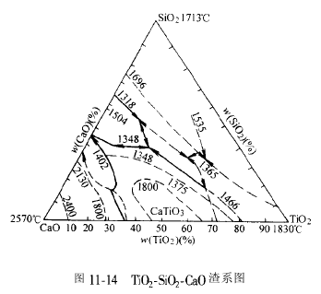
熔渣的凝固温度取决于其成分。利用渣系平衡图，当各种氧化物配比恰当时，存在一个熔点较低的区间，可以得到适合焊接需要的成分。

Slide 52
熔渣的凝固温度过高，影响冶金反应的充分进行，甚至造成渣压铁水，使焊缝成型不良，产生气孔，不易脱渣等缺陷。
例如：焊缝金属熔点降低或相对提高熔渣凝固温度，在SiO₂含量过高时，焊缝结晶过程中，不断有各种气体析出，若此时熔渣已经很粘，气体不能顺利由渣内逸出而留在铁水与渣之间，聚集达到一定压力，压迫铁水，就会使焊缝在凝固后存在压痕，即麻点。
熔渣凝固温度过低，则熔渣对焊缝起不到限制成型的作用，促使焊缝成型不良，同时还延长了熔渣与已凝固的焊缝表面金属作用时间，使脱渣性能变坏。

Slide 53
（三）熔渣的表面张力
气相与熔渣之间的界面张力。与熔滴过渡、焊缝成形等相关。
碱性渣表面张力较大（离子键）
酸性渣表面张力较小（共价键）
熔渣的粘度、熔点、表面张力可以通过调整熔渣的成分来进行控制。
线胀系数

Slide 54
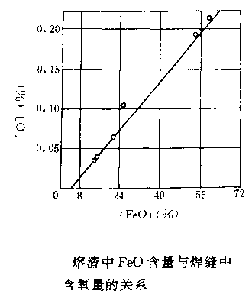
四、活性熔渣对金属的氧化
1. 扩散氧化：由于FeO向液态钢的扩散而产生的氧化（增氧）。
焊接钢时FeO既溶于渣又溶于液态钢，在二者之间进行扩散分配，在一定温度下达到平衡：
L＝(FeO) / [FeO]
(FeO)-熔渣中FeO含量；
[FeO]-熔池中FeO的含量。
在温度不变的情况下，增加（FeO）含量，它将会向熔池中扩散，使焊缝中的氧含量增加。

Slide 55
四、活性熔渣对金属的氧化
FeO的分配系数与温度和熔渣的性质有关。
SiO₂饱和酸性渣中：lgL=4906/T-1.877
CaO饱和碱性渣中：lgL=5014/T-1.980
温度升高，L减小，即高温时FeO向液态钢中分配。由此可以推断，扩散氧化主要是在熔滴阶段和熔池前部高温区进行的。
但是，在焊接温度下：L ＞1 ，(FeO) ＞ [FeO] 。

Slide 56
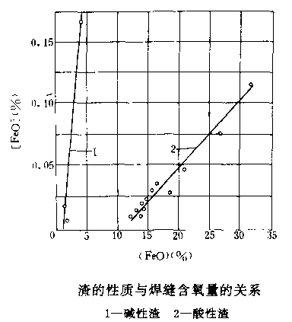
在同样温度下，FeO在碱性渣中比在酸性渣中更容易向金属中分配。也就是说在FeO含量相同的情况下，碱性渣时焊缝含氧量比酸性渣时多。

Slide 57
2. 置换氧化：由于金属与氧化物之间的反应导致的焊缝增氧。
如果熔渣中含有较多的易分解的氧化物，就可能与液态Fe发生置换反应，结果使Fe氧化，并使焊缝增Si、增Mn。
(MnO)＋[Fe]↔[Mn]+FeO ((FeO)+[FeO])
lgK_{Mn}＝-6600/T+3.16
(SiO₂)＋2[Fe]↔[Si]+2FeO((FeO)+[FeO])
lgK_{Si}＝-13460/T+6.04
温度升高，K增大，因而置换氧化主要发生在熔滴阶段和熔池的前部高温区。

Slide 58
五、脱氧处理
减少焊缝含氧量的过程叫做脱氧。脱氧的任务一方面是降低溶解于焊缝金属中的含氧量（降低FeO含量）；另一方面是最大限度地降低焊缝金属中的各种氧化物夹杂。主要措施是在焊接材料中加入脱氧剂，如合适的元素或铁合金。对脱氧剂的要求如下：
脱氧剂对氧的亲和力应比需还原的金属大;对于铁,Al,Ti,Si,Mn;
顺序:Ca,Mg,Be,Zr,Al,Ti,B,Si,C,V,Mn,Cr
脱氧产物应不溶入液态金属,且密度小,质点较大.减少夹杂;
考虑脱氧剂对金属成分,性能及工艺的影响.还应考虑成本.

Slide 59

（一）先期脱氧
在药皮加热阶段，固态药皮受热后发生的脱氧反应。
生成的物质直接参与造渣、造气，降低了包围液体金属的气体和熔渣的氧化性。

Slide 60
先期脱氧的特点：脱氧过程及脱氧产物不和液体金属金属发生直接关系，脱氧产物直接参与造渣。
先期脱氧只能控制药皮反应区的氧，不能脱去简单氧化物如FeO及SiO₂、MnO中的氧；
此外，由于药皮加热阶段的温度较低，传质条件较差，先期脱氧效果不完全，还需进行熔池脱氧。

Slide 61
（二）沉淀脱氧
沉淀脱氧是在熔滴和熔池内进行的脱氧过程，是溶解在液态金属中的脱氧剂与FeO直接进行反应，把Fe还原，且脱氧产物溶于熔渣，并依靠电弧吹力冲洗除去的脱氧方式。低碳钢沉淀脱氧的主要任务是清除金属中的FeO，合金钢的焊接还须考虑TiO₂、V₂O₅等。是具有决定性意义的脱氧过程，对焊缝的氧含量起决定性作用。
沉淀脱氧满足的条件：
①必须向熔池中加入对氧亲和力比Fe大的合金元素
②脱氧产物必须不溶于金属且熔点低，比重小

Slide 62
1. Mn的脱氧反应
[Mn]+[FeO]=[Fe]+(MnO)
[Mn]↑，(MnO)↓→[FeO]↓，提高脱氧效果。
  酸性渣：含有较多的SiO₂ 和TiO₂,它们与MnO反应生成复合物MnO · SiO₂和MnO · TiO_{2,}，进入溶渣，降低了MnO的活度，脱氧效果较好。因此，采用Mn铁作脱氧剂。
  碱性渣：因含有较多的碱性氧化物，因此MnO的活度较大，不利于Mn的脱氧。不单独采用Mn铁作脱氧剂。

Slide 63
2. Si的脱氧反应
[Si]+2[FeO]=2[Fe]+(SiO₂)
  (SiO₂)↓，即渣的碱度越大以及[Si]↑→硅的脱氧效果越好。采用Si铁作脱氧剂。
  SiO₂的熔点高（1713℃），不易形成大的质点，而且SiO₂与钢液的界面张力小，润湿性好，不易从钢液中分离，造成夹渣，一般不单独用硅脱氧，而用硅、锰联合脱氧。

Slide 64
3. 锰硅联合脱氧
把Mn和Si按一定比例加入金属中进行脱氧，可以得到较好的脱氧效果。
因为：脱氧产物可形成MnO · SiO₂，密度小，熔点低，容易聚合成半径大的质点留在渣中。
CO₂气体保护焊，常在焊丝中加入适当比例的锰和硅，可减少焊缝中的夹杂物。
[Mn]/[Si]=1.5~3

Slide 65
（三）扩散脱氧
在液态金属与熔渣的界面上进行的，以扩散分配定律为基础：
L＝(FeO)/[FeO]
当温度下降时，L增大，FeO由液态金属向熔渣进行扩散，起到脱氧的效果。
熔池的尾部低温区有利于扩散脱氧的进行。
扩散脱氧的效果与熔渣的性质有关：酸性渣的脱氧效果较好。
焊接条件下，冷却速度大，扩散时间短，氧的扩散速度较慢，因此扩散脱氧是不充分的。

Slide 66
六、金属中S和P的控制
（一）金属中S的危害及控制
1. S的危害
（1）钢中硫以MnS、FeS的形式存在。
（2）易形成热裂纹。
生成低熔点共晶：FeS+Fe 985℃
FeS+FeO 940℃

Slide 67
（3）当含C量高时， S非常容易偏析，硫若偏析严重焊缝也容易发生热裂纹。
（4）对于含镍量高的合金钢危害更为严重，易于形成NiS，并与Ni形成低熔共晶，其熔点只有644℃。易引起热裂纹。
同时还会降低冲击韧性和抗腐蚀性.

Slide 68
2. 控制S的措施
（1）限制焊接材料中的含S量
母材、焊丝、药皮或焊剂，主要来自焊接材料：对低碳钢、低合金钢焊丝，S<0.03%~0.04%；合金钢，S<0.025%~0.03；不锈钢，S<0.02%。
（2）冶金脱硫
通过冶金方法脱硫，将溶于液态金属中的FeS转化为MnS， MnS 溶入钢水中的量很少，其反应为
[FeS]+[Mn]→(MnS)+[Fe]
由上式可以看出焊接熔池中，[Mn]的含量越高，对焊缝中FeS就能较充分的去除。焊缝中的Mn 含量达1.5-2％时，除去FeS的程度比较理想。

Slide 69
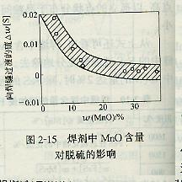
熔渣中MnO和CaO可以脱硫，其反应为：
(MnO)+[FeS]=(FeO)+(MnS)
(CaO)+[FeS]=(FeO)+(CaS)

Slide 70
为了提高脱硫效果，必须要求熔渣有足够的碱度，渣中含MnO、CaO、MgO越多越好，而FeO必须降低。
虽说酸性焊条中也有一定数量的MnO、CaO等，但熔渣中含有大量的SiO₂和TiO₂。所以MnO、CaO呈自由状态的极少。再者酸性焊条熔渣中有较多FeO对脱硫不利，故酸性焊条脱硫效果是比较差的。
此外，熔渣中的CaF₂对脱硫也是有利的。一方面CaF₂可稀释熔渣，以加速脱硫反应的进行；另一方面CaF₂还可以与硫形成挥发性的硫化物，而减少焊缝中的含硫量。

Slide 71
（二）金属中P的危害及控制
1. P的危害
磷在钢中主要以Fe₃P形式存在，也能和铁形成共晶。其熔点为1050℃。冷却后存在于晶界上。磷的偏析作用很强，引起焊缝金属不均匀。磷的主要危害是引起钢的韧性下降。产生热脆、冷脆 .
因此，低碳钢焊缝中含磷量限制在0.045％以下，合金钢限制在0.035％以下。近年来低合金钢的含硫量要小于0.02-0.01％，P小于0.017％，目前许多优质的合金钢硫含量在0.006％以下，磷含量在0.005％以下。

Slide 72
2. 磷的控制
（1）限制磷的来源
焊缝中磷的主要来源是母材、焊丝、药皮，其过渡系数不同。母材100％，焊丝70-80％，药皮50％，所以应当严格限制母材和焊丝中的硫磷含量，焊丝中应小于0.04％，母材中应小于0.05％。实际上合金钢焊丝目前含硫量0.002％以下。
（2）冶金措施
磷在焊缝中主要以Fe₃P的形式存在，脱磷反应为：
2[Fe₃P]+5(FeO)+3(CaO)=(CaO)₃P₂O₅+11[Fe]
2[Fe₂P]+5(FeO)+4(CaO)=(CaO)₄P₂O₅+9[Fe]
焊接时脱磷困难，主要应严格控制焊接材料中的磷含量。

Slide 73
熔渣中(CaO)及（FeO）含量越多，越有利于脱磷。但是，焊接时不能在药皮或焊剂中同时增加(CaO)及（FeO）的含量。相比之下，碱性药皮或焊剂比酸性药皮或焊剂脱磷效果要好些，且酸性焊条碱度大的比碱度小的脱磷效果好。
熔渣碱度对硫磷过渡系数的影响
药皮渣系 | 熔渣碱度/% | S的过渡系数/% | P的过渡系数/%
钛钙型 | 0.76 | 70.5 | 71.7
锰型 | 1.11 | 66.0 | 62.5
钛铁矿型 | 1.29 | 63.2 | 60.0
氧化铁性 | 1.18 | 70.2 | 64.0

Slide 74
第四节 合金化
合金化：把所需的合金元素加入到金属中去的过程。
一、合金化的目的
(1)补偿合金元素在焊接过程中的烧损及蒸发；
(2)满足焊缝金属成分设计的要求，以改善焊缝的组织和性能。
(3)增加某些合金元素克制有害杂质的作用。

Slide 75
二、合金化的方式
1. 通过合金焊丝或带极
优点：可靠，焊缝成分均匀、稳定，合金损失少；
缺点：制造工艺复杂，成本高
2. 通过药芯焊丝或药皮（或焊剂）
优点：合金成分配比可任意调整，损失小
缺点：不易制造，成本高
3. 通过合金粉末
优点：合金成分配比可任意调整，损失小
缺点：合金成分均匀性差，制粉工艺较复杂
此外，利用与氧亲和力大的元素置换出一定量的合金渗入焊缝中，该方法主要用于埋弧焊。该方法渗合金是有限的，且易于使焊缝增氧。

Slide 76
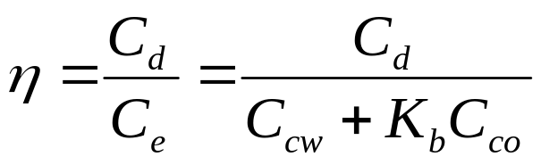
三、合金化的效果
合金元素的过渡系数：熔敷金属中的实际含量与它原始含量之比。
C_{d}为合金元素在熔敷金属中的含量；
C_{e}为合金元素的原始含量；
C_{cw}为合金元素在焊丝中的含量；
C_{co}药皮中的含量；
K_{b}焊条的质量系数，即单位长度焊条药皮质量与焊芯质量之比。

Slide 77
不同合金元素过渡系数不同。
过渡系数=焊芯+药皮过渡
焊缝金属化学成分的计算：
η＝C_{d}/C_{e} =C_{d}/(C_{cw}+k_{b}C_{co})
C_{w}= θC_{b}+(1- θ)C_{d}
  已知η， C_{cw}，k_{b}，C_{co}可求出 C_{w}。
  根据对熔敷金属成分的要求，可求出在焊条药皮中应具有的含量。

Slide 78
四、影响过渡系数的因素
1.合金元素的物化性质
Cu、Ni、Co、Fe、W、Mo、Cr、Mn、V、Si、Ti、Zr、Al
在1600℃各种合金元素对氧的亲和力 由左到右增强；
2.合金元素的含量
合金元素的含量↑η↑ ，但增加一定时,趋于定值；
3.合金剂的粒度
4.药皮的成分
药皮或焊剂的氧化势↑ η↓；
合金元素与其氧化物共存时， η ↑；
合金元素的氧化物与渣的酸碱性相同时， η ↑ ；
5.药皮重量系数 Kb ↑ ， η↓；

Slide 79
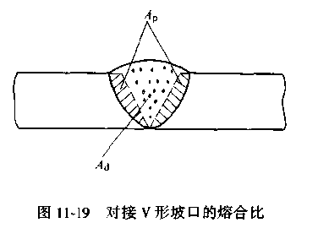
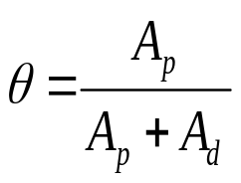
一、熔合比的影响
第五节 工艺条件对冶金反应的影响
焊接时，焊接工艺方法及参数不同，冶金反应不同。主要影响熔合比和熔滴过渡特性。
焊缝中局部熔化的母材所占的比例称为熔合比。
θ——为熔合比
A_{p}——焊缝截面中母材所占的面积
A_{d}——焊缝截面中填充金属所占的面积

Slide 80
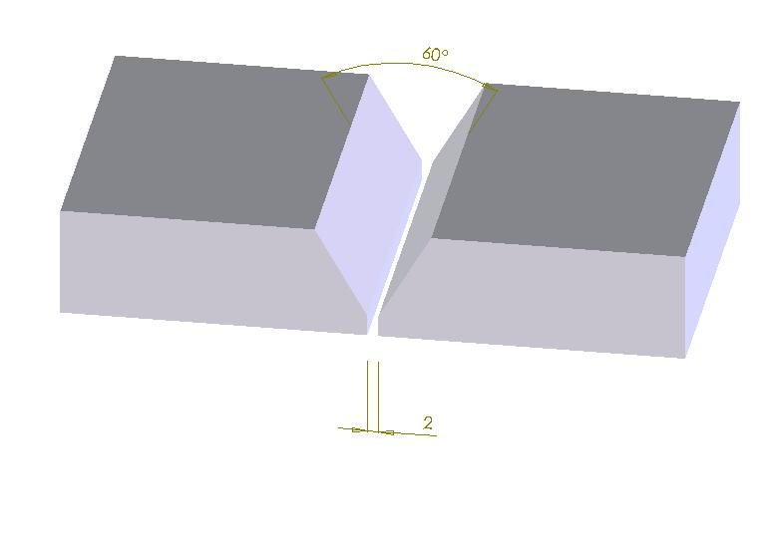
Y形坡口

Slide 81
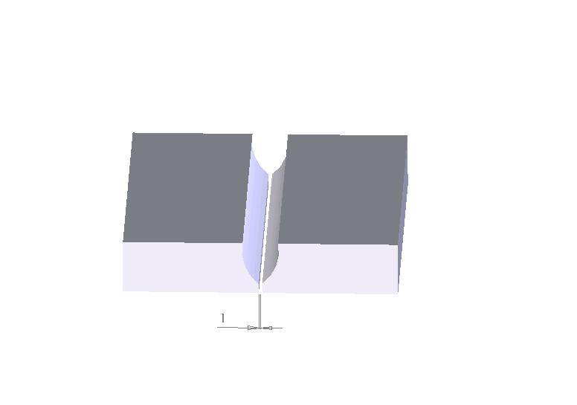
U形坡口

Slide 82
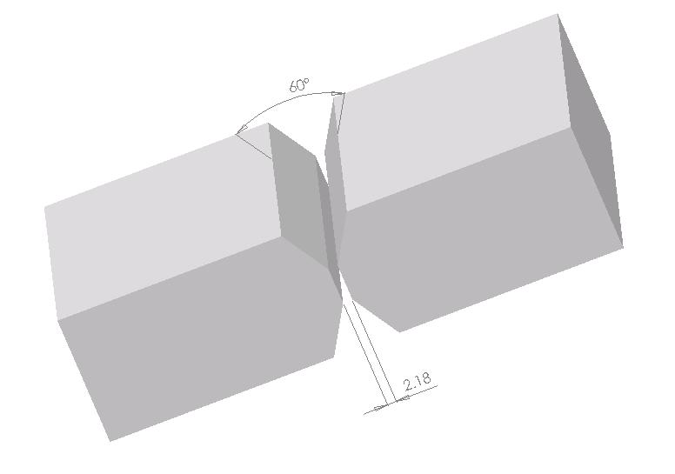
双V形坡口

Slide 83
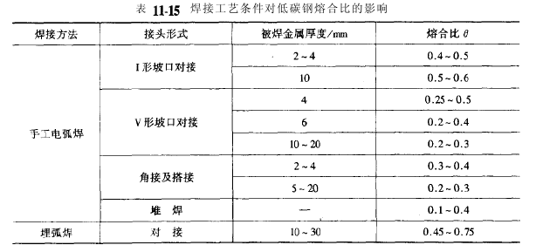

Slide 84
熔合比的应用：
  堆焊时， θ尽可能小，以减少BM成分对堆焊层的影响。
  当母材杂质较多时， θ应小些好，可减少焊缝金属中杂质。
  异种钢焊接时，要根据熔合比来选择焊接材料。

Slide 85



焊缝中某合金元素含量的计算
不考虑冶金反应造成的成分变化时，焊缝中某合金元素的含量可通过下式计算：
考虑合金元素的损失，则焊缝金属中某合金元素的实际含量Cw为 :
多层焊:

Slide 86




多层焊:
第一层：
第二层：

Slide 87




第三层：
......
......
第n层：

Slide 88
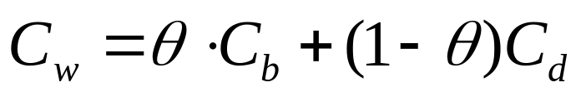
例一：已知低氢型焊条的药皮质量系数K_{b}＝40％，铬的过渡系数η＝80％，药皮中含铬铁量为10％，其中含铬50％，焊芯含铬量为8％，母材含铬量为8％，熔合比为40％，求焊缝的含铬量。
解：C_{w}=θC_{b}+(1 –θ)C_{d}
θ=40％，C_{b}=8％，
C_{d}=ηC_{e}=η(C_{cw}+K_{b}C_{co})
η=80%, C_{cw}=8%, K_{b}=40%,
C_{co}=10%×50%=5%
C_{d}=80%× (8％+40%×5%)=8%
C_{w}=θC_{b}+(1 –θ)C_{d}=40%×8%+(1-40%) ×8%
=8%

Slide 89
例二：已知母材含锰量为1.5％，熔合比为35％，焊芯含锰量为0.45％，药皮质量系数为40％，锰的过渡系数为50％，问：要求焊缝含锰量为1.3％时，在药皮中应加入多少低碳锰铁（其中含锰80％）？
分析题意：求焊条药皮中低碳锰铁的质量百分数。
解：C_{w}=θC_{b}+(1 –θ)C_{d}
θ=35％，C_{b}=1.5％，C_{w}=1.3%
C_{d} = (Cw – θC_{b}) / (1 –θ)
= (1.3% – 35%×1.5%) / (1 –35%) = 1.2%
Ce =η×C_{d} = 50%×1.2% = 0.6%
C_{co} = (C_{e} – C_{cw}) / K_{b} = (0.6% - 0.45%) / 40% = 0.375%
C_{Mn-Fe} = C_{co} / 80% = 0.375% / 80% = 0.47%

Slide 90
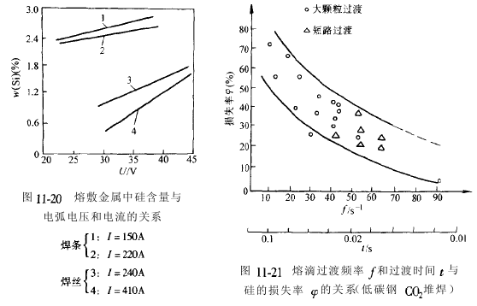
二、熔滴过渡特性的影响
U↑，I↓→Si%↑
I↑→ 熔滴存在时间↓→ 反应进行程度↓
U↑→ 熔滴存在时间↑ →反应进行程度↑

Slide 91
思考题：
1、什么是熔合比？试分析手工电弧焊时，熔合比对焊缝成分的影响。
2、堆焊，母材含Mn1%，熔敷金属[Mn]_{d}＝１５％，熔合比0.3。问：[Mn]_{WM}不小于１３％，需堆焊多少层?
3、已知焊条药皮质量系数0.5，焊丝含Mn9.5％，其过渡系数0.9，母材含Mn1.7%, 熔合比0.3。要求WM中Mn≥11.5％以确保其耐磨性能，药皮中要加入多少含Mn80％的锰铁合金粉?

Slide 92
本 章 结 束

